Slide 1
ВОЗМОЖНОСТИ УНИВЕРСИТЕТА ПО ФОРМИРОВАНИЮ ГИБКИХ НАВЫКОВ СТУДЕНТОВ
Уварина Наталья Викторовна, заместитель директора, д.п.н., профессор

Slide 2
«SOFT SKILLS»
самомотивация
коммуникативные
навыки
стремление к самообразованию и саморазвитию
эмпатия
эмоциональный интеллект
стрессо-устойчивость
2

Slide 3
«Soft skills» для молодежи:
ЯВЛЯЮТСЯ НЕОБХОДИМЫМ ЭЛЕМЕНТОМ ИХ ПРОФЕССИОНАЛЬНОЙ КОМПЕТЕНТНОСТИ, ОБЕСПЕЧИВАЮТ ЭФФЕКТИВНОСТЬ РЕАЛИЗАЦИИ ПРОФЕССИОНАЛЬНОЙ ДЕЯТЕЛЬНОСТИ
ПОЗВОЛЯЮТ ВЫПОЛНЯТЬ ПРОФЕССИОНАЛЬНУЮ ДЕЯТЕЛЬНОСТЬ С ЛЮБЫМ КОНТИНГЕНТОМ И В ЛЮБЫХ ПРОФЕССИОНАЛЬНЫХ СИТУАЦИЯХ
ПОЗВОЛЯТ БЫТЬ ПРОФЕССИОНАЛЬНО ВОСТРЕБОВАНЫМИ В УСЛОВИЯХ ОБЩЕЙ НЕОПРЕДЕЛЕННОСТИ И ИЗМЕНЧИВОСТИ, ТАК КАК МОЛОДЫМ ЛЮДЯМ БУДЕТ ГОРАЗДО ПРОЩЕ АДАПТИРОВАТЬСЯ К ИЗМЕНЯЮЩИМСЯ УСЛОВИЯМ ОБЩЕСТВА
ПОЗВОЛЯЮТ МОЛОДЕЖИ РЕАЛИЗОВАТЬ СВОИ ЛИДЕРСКИЕ КАЧЕСТВА, В ПОЛНОЙ МЕРЕ РАСКРЫТЬ СВОЙ ЛИЧНОСТНЫЙ ПОТЕНЦИАЛ, ТЕМ САМЫМ СТАВ ИДЕАЛОМ ПРОФЕССИОНАЛА
3

Slide 4
Soft skills
Лидерские качества
Самомотивация
Самообучение
Коммуникация
Критическое мышление
Эмпатия
Социальный интеллект
Эмоциональный интеллект
Тайм-менеджмент
4

Slide 5
Основные взгляды на проблему воспитания гибких навыков
Cамомотивация, навыки общения и управления временем, стремление к самообразованию и саморазвитию, эмпатия, эмоциональный интеллект и способность принимать решения в стрессовых ситуациях
Решение возникающих проблем, принятие обоснованных решений, критическое и творческое мышление, эффективное общение и построение профессиональных отношений, успешное осуществление образовательной деятельности
Учебная деятельность может рассматриваться как ведущий инструмент формирования «гибких навыков» студентов
Профессиональный спрос в условиях общей неопределенности, благодаря адаптированию к изменяющимся условиям профессиональной среды
Дополнение профессиональных компетенций, приобретенных в ходе профессиональной подготовки
5

Slide 6
1
личностные:
потребность в знаниях,
саморазвитии,
самовыражении,
поиске уникальной аутентичности и потребности в самосовершенствовании,
познавательные мотивы,
достижение успеха в целом,
самореализация,
самоутверждение
Потребностно-мотивационная группа
социальные:
потребность в признании,
безопасности,
межличностные потребности,
потребность в социальном признании,
в групповом признании,
в значимых отношениях,
мотивы сотрудничества
2
определяет общую направленность и мотивацию профессиональной деятельности
6

Slide 7
ценности в социальном мире
Ценностно-смысловая группа
смысл для себя
7

Slide 8
1
коммуникативное благополучие,
уверенность в общении,
управляемость и осознанность действий, поступков,
самореализация,
ответственность,
саморегуляция и самоконтроль
Поведенческая группа
Коммуникативная стратегия – это часть коммуникативного взаимодействия или поведения, в котором используются различные вербальные и невербальные средства
желания,
намерения,
мечты, связанные с образовательной и профессиональной сферой,
семейное положение и перспектива деятельности
2
Коммуникативная тактика – присуща практическим действиям в реальном процессе взаимодействия
8

Slide 9
Эмоциональная группа
Самосогласованность личности
Самоудовлетворенность
Самооценка
Самопринятие
Отношение
отвечает за эмоциональную включенность, удовлетворенность самопрезентацией, оценку значимости социальных и ролевых характеристик взаимодействия через личностно обусловленные смысловые функции
9

Slide 10
Самомотивация
Коммуникативные навыки
Эмоциональный интеллект
Эмпатия
10

Slide 11
Диагностические результаты по методике «Изменение уровня самомотивации» С.Н. Панченко
11

Slide 12
Уровень развития коммуникативных способностей молодежи региона
Кол-во респондентов | Уровни развития коммуникативных способностей будущих педагогов (респонденты / %)
 | Низкий | Ниже среднего | Средний | Выше среднего | Высокий | Высший
% | 12,08 | 19,46 | 27,52 | 18,05 | 13,42 | 10,67
12

Slide 13
Результаты сформированности эмпатии у студентов вуза
показатели эмпатии | Средние значения | H-критерий | р
Рациональный канал эмпатии | 23,1 | 1,74 | 0,78
Эмоциональный канал эмпатии | 23,3 | 1,53 | 0,82
Интуитивный канал эмпатии | 24,3 | 1,88 | 0,76
Установки способствующие эмпатии | 24,0 | 4,06 | 0,40
Проникающая способность в эмпатии | 26,5 | 8,81 | 0,07
Идентификация в эмпатии | 23,9 | 1,85 | 0,76
13

Slide 14
Уровни сформированности эмоционального интеллекта (МЭИ автор М.А. Мануйлова)
способности | Средние значения | H-критерий | р
Осознание своих чувств и эмоций до | 4,53 | 3,46 | 0,48
Управление своими чувствами и эмоциями до | 3,56 | 0,68 | 0,95
Осознание чувств и эмоций других людей до | 3,16 | 1,22 | 0,87
Управление чувствами и эмоциями других людей до | 2,44 | 1,92 | 0,75
14

Slide 15
Принцип осознанной перспективы
Уровни | Формы реализации | Мероприятия
Индивидуальная личностно-ори­ентированная воспитатель­ная работа | Индивидуальное консультирова­ние студентов с кураторами и старшекурсни­ками | Беседы и консультации со студентами-старшекурсни­ками
 |  | Беседы с кураторами, по­строение индивидуальной траектории подготовки к воспитательной деятельно­сти
 |  | «Встречи в музейной гос­тиной»
 | Психолого-педа­гогическая под­держка студен­тов, оказавшихся в трудных жиз­ненных ситуа­циях | Студенческий тренинговый центр для развития лич­ностных ресурсов будущих педагогов
 |  | Телефон доверия для сту­дентов, попавших в труд­ную жизненную ситуацию
 |  | Работа психологической службы по вопросам пси­хологического сопровож­дения
 | Разработка ин­дивидуальных программ уча­стия будущих педагогов в вос­питательной и социально по­лезной деятель­ности | Участие в работе школы студенческого актива
 |  | Участие в качестве волон­теров в сопровождении со­циально значимых проектов различного уровня
 |  | Участие в социально зна­чимых мероприятиях, по­священных различным памятным да­там и праздникам
 | Работа в составе инициативных групп по разра­ботке научно-исследователь­ских и соци­ально ориентированных проек­тов | Помощь старшекурсникам в подготовке к «Кубку рек­тора по социальному про­ектированию»
 |  | Участие студентов в осен­ней сессии научного обще­ства студентов и учащихся «Академия успеха»
 |  | Участие студентов в декаде профессионально-педаго­гического образования
15

Slide 16
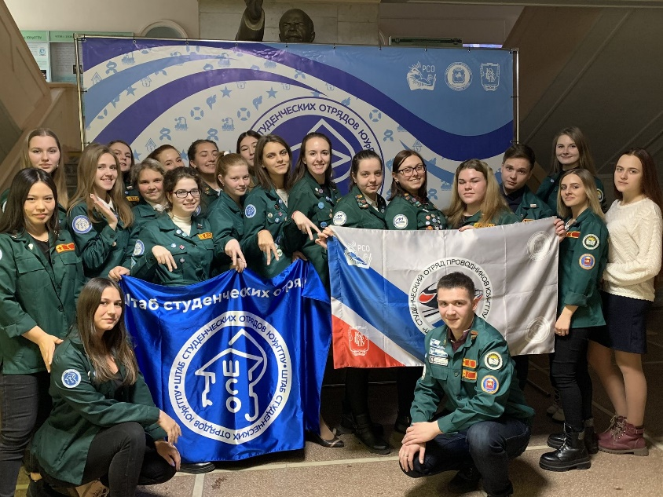
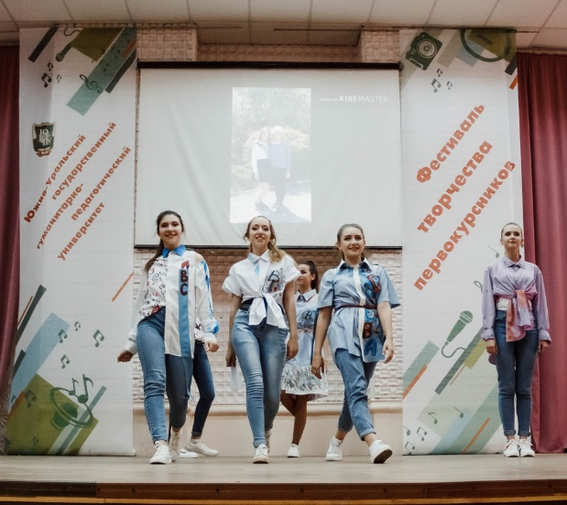
Принцип осознанной перспективы
Уровни | Формы реализации | Мероприятия | Результаты
Групповые формы вос­питательной работы | Участие в работе студенческого самоуправления | Участие в студенческом самоуправлении
 |  | Участие в объединенном совете обучающихся
 |  | Участие в студенческом совете профессионально-педагогического института
 | Участие в сту­денческих объ­единениях | Участие в работе студенче­ского общества
 |  | Участие в клубе студенче­ских дебатов
 | Участие в обще­ственно значи­мых объедине­ниях | Участие в волонтерских организациях
Массовые воспитатель­ные меропри­ятия | Участие буду­щих педагогов в общевузовских мероприятиях | Адаптационные сборы пер­вокурсников в СОЛ «Чайка»
 |  | Фестиваль «Смотр творче­ства студентов первого курса»
 | Участие студен­тов в факультет­ских мероприя­тиях | Праздник первой сессии
 |  | Участие студентов в «Ба­жовском фестивале»
16

Slide 17
Принцип диалогичности и сотрудничества
Социальное партнерство – совместная деятельность нескольких организаций, включающая обмен, объединение и совместное использование экономических, материально-технических и человеческих ресурсов, направленная на достижение общей цели – воспитания гибких навыков молодежи.
17

Slide 18
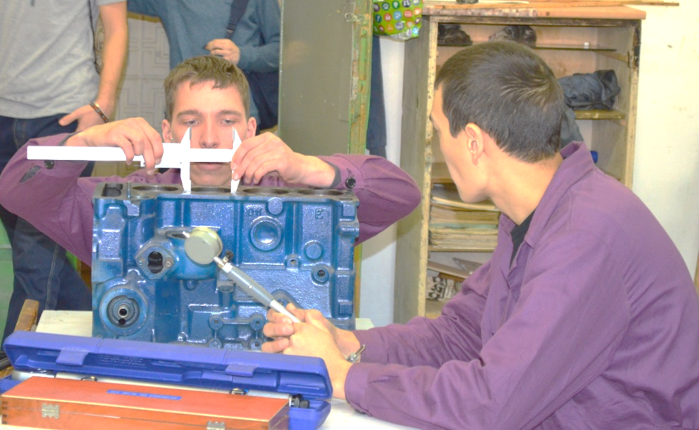
Конкурсы организованные и проведенные будущими педагогами совместно с сетевыми партнерами
1
Творческий конкурс для студентов ПОО, обучающихся по специальности «Технология продукции общественного питания», «Кулинарная звезда»
Конкурс профессионального мастерства среди обучающихся профессиональных образовательных организаций, организаций дополнительного образования и общеобразовательных школ Челябинской области «Дизайн вокруг нас»
2
Конкурс компьютерной графики «Твой взгляд на мир» для студентов 1-2 курсов вузов и организаций СПО г.Челябинска и Челябинской области, направленный на развитие творческого потенциала и художественного видения, переосмысления графики с учетом новых технологических возможностей XXI века
3
Конкурс исследовательских работ учащихся школ, студентов ПОО и вузов Челябинской области «Пятое колесо», имеющий целью формирование у обучающихся интереса к проектной и исследовательской деятельности
4
18

Slide 19
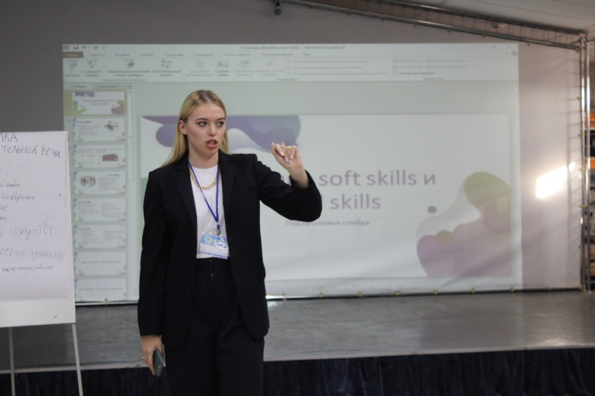
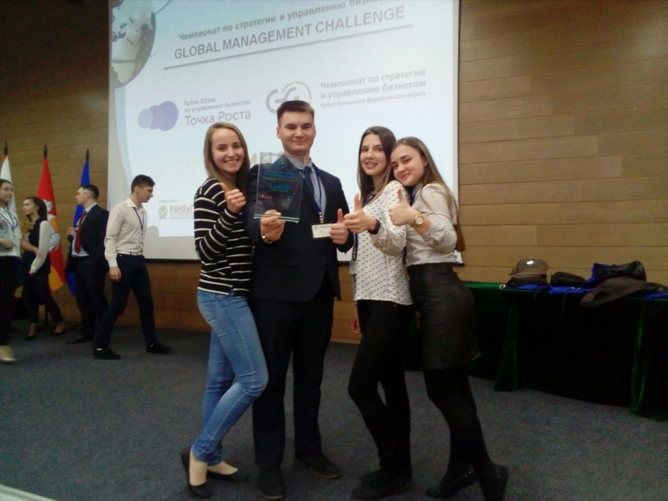
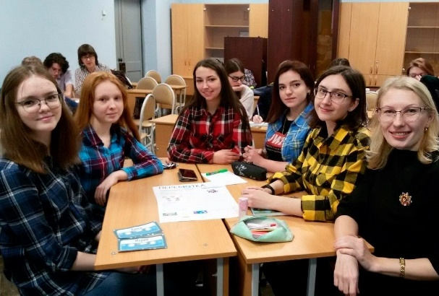
Принцип формирования опыта наставнической деятельности
Уровни | Формы реализации | Мероприятия | Результаты
Индивиду­альная лич­ностно-ори­ентированная воспитатель­ная работа | Индивидуальное консультирование студентов с кураторами и специалистами по учебно-вос­питательной ра­боте | Беседы и консультации с кураторами и специали­стами по учебно-воспита­тельной работе
 |  | Консультации с педаго­гом-психологом по вопро­сам трудностей в коммуникации и выстраивании межличностных отноше­ний
 | Сопровождение участия буду­щих педагогов в конкурсах, твор­ческих номерах | Студенческий тренинговый центр для развития лич­ностных ресурсов бу­дущих педагогов
 |  | Проведение педагогами-психологами деловых игр, направленных на форми­рование самостоятельно­сти и эмоциональной устойчивости
 |  | Форсайт-сессия «Транс­формация воспитательной деятельности: взгляд сту­дентов»
19

Slide 20
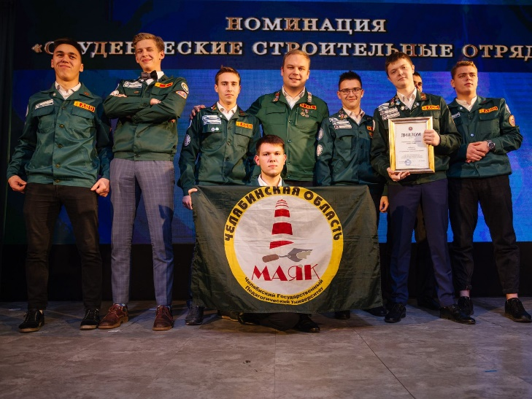
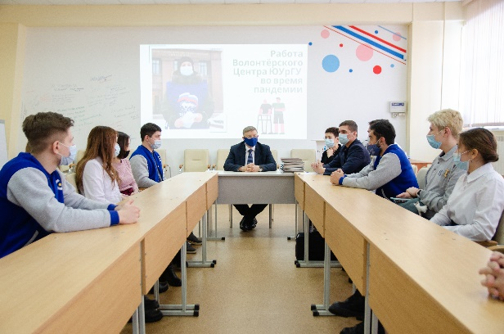
Принцип формирования опыта наставнической деятельности
Уровни | Формы реализации | Мероприятия | Результаты
Групповые формы вос­питательной работы | Участие в работе студенческого самоуправления | Участие в студенческом самоуправлении
 |  | Участие в объединенном совете обучающихся
 |  | Участие в студенческом совете профессионально-педагогического инсти­тута
 |  | Участие в проекте «PROактив»
 |  | Участие в работе студен­ческого совета по содей­ствию повышению каче­ства образования
 |  | Участие в работе студен­ческого совета общежития
 | Участие в сту­денческих объ­единениях | Участие в работе студенче­ского актива профессионально-педагогическо-го института
 |  | Участие в клубе студенче­ских дебатов
 |  | Участие в работе студен­ческих объединений г. Челябинска и России
 |  | Участие в работе отдела культурных и обществен­ных инициатив
 |  | Участие в работе отдела СМИ
 |  | Участие в работе студен­ческого научного обще­ства
 | Участие в обще­ственно значи­мых объедине­ниях | Участие в работе студен­ческих стройотрядов ЮУрГГПУ
 |  | Проведение мероприятий совместно с советом мо­лодых ученых
 |  | Участие в работе обще­ственных студенческих объединений
 | Волонтерская деятельность | Участие в работе волон­терского центра
21

Slide 21
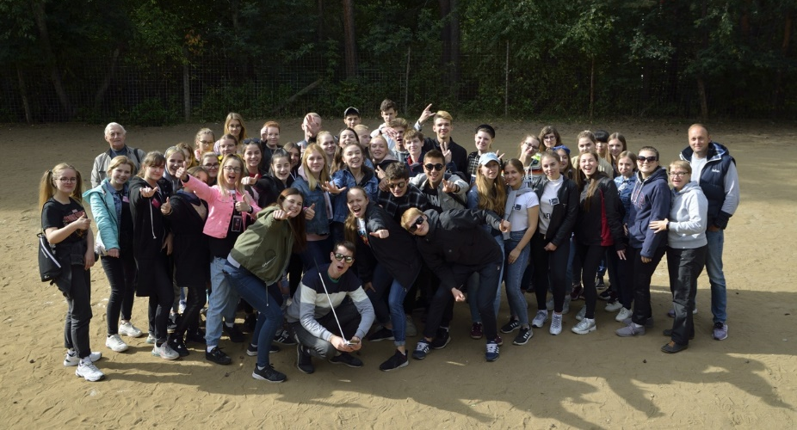
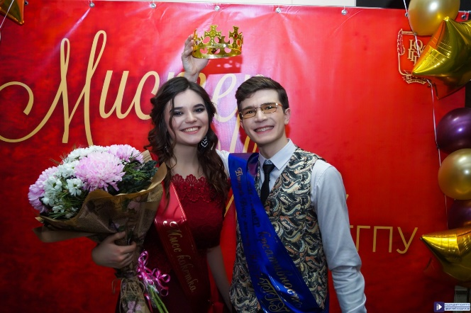
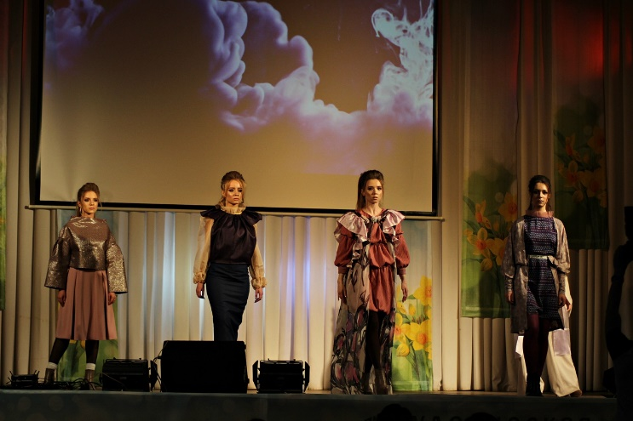
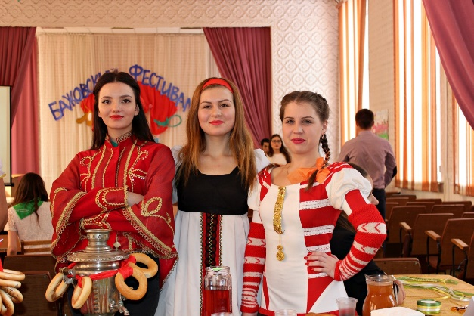
Принцип формирования опыта наставнической деятельности
Уровни | Формы реализации | Мероприятия | Результаты
Массовые воспитатель­ные меропри­ятия | Участие буду­щих педагогов в общевузовских мероприятиях | Участие в адаптационных сборах пер­вокурсников в СОЛ «Чайка» в качестве кураторов
 |  | Участие в студенческих мероприятиях, посвящен­ных значимым событиям вуза
 |  | Участие в работе творче­ских коллективов ЮУрГГПУ
 |  | Организация различных воспитательных мероприятий
 |  | Участие в конкурсе «Луч­шая студенческая группа»
 | Участие студентов в факультетских мероприятиях | Участие в организации и проведении воспитательных меропри­ятий профессионально-педагогическо-го инсти­тута
 |  | Участие студентов в «Ба­жовском фестивале»
 |  | Универсиада профессио­нально-педагогического института
 |  | Декада профессионально-педагогического образо­вания
22

Slide 22
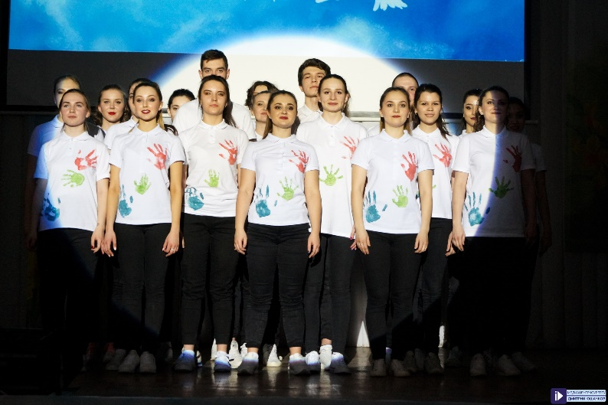
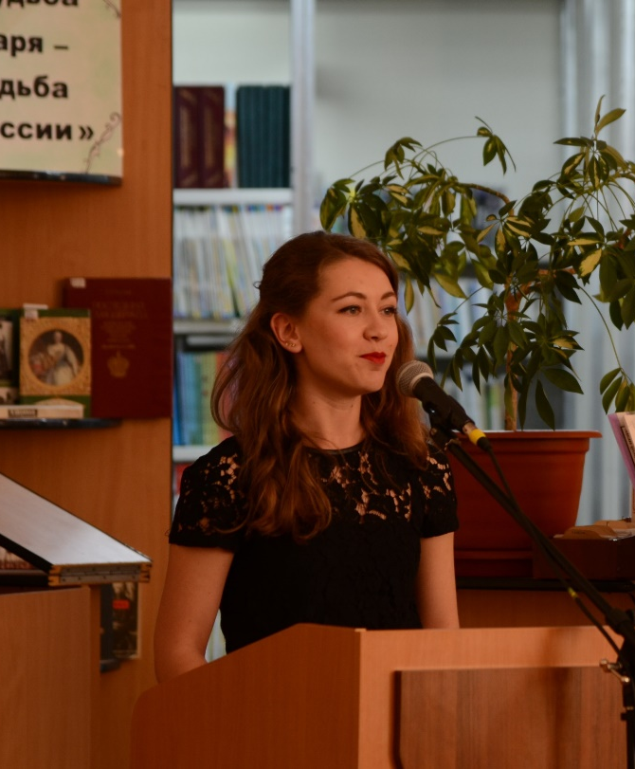
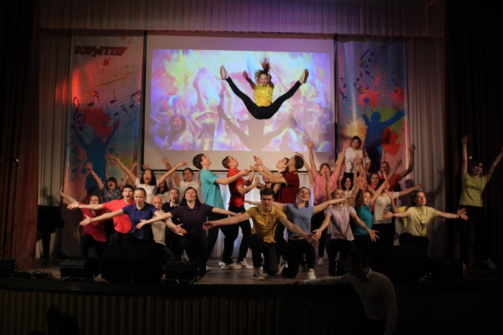
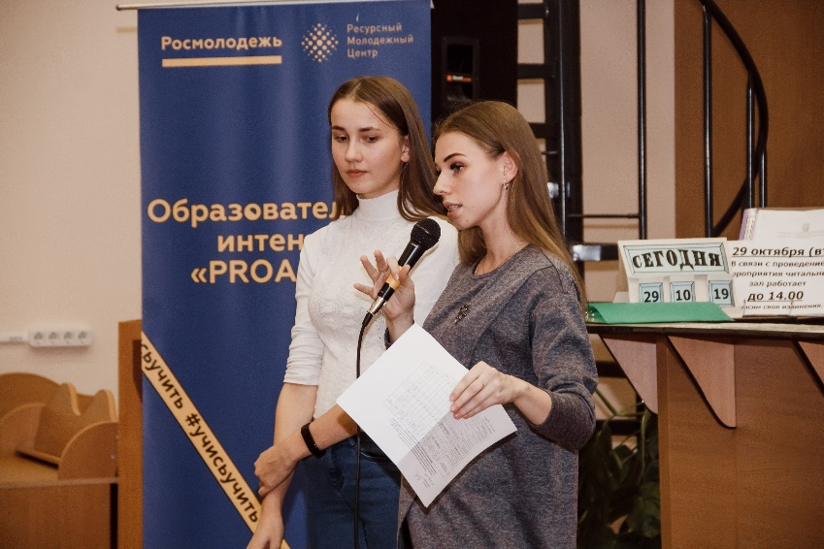
Принцип формирования опыта наставнической деятельности
Уровни | Формы реализации | Мероприятия | Результаты
Подготовка и участие будущих педагогов в воспитательных проектах и конкурсах различного уровня (городских, межрегиональных, всероссийских) | Участие в моло­дежных форумах | Участие во всероссийских молодежных образова­тельных форумах («Терри­тория смыслов» и др.)
 | Участие в твор­ческих конкур­сах различного уровня | Участие в фестивале «Весна студенческая», «Российская студенческая весна» и др.
 |  | Участие в конкурсе «Педа­гогический дебют»
 | Добровольческая и тьютор­ская деятель­ность | Участие в организации городских и всероссий­ских мероприятий
 |  | Межрегиональный кон­курс тьюторских практик
Проектная деятельность | Участие в соци­ально значимых проектах | Участие студентов в «Кубке ректора по соци­альному проектированию»
 |  | Участие в конкурсах про­ектов, проводимых соци­альными партнерами (Энергогарант и др.)
 | Участие в про­ектных коман­дах | Волонтерское сопровож­дение социальных проек­тов различного уровня
 |  | Участие в работе школы тренеров и наставников проектных команд
23

Slide 23
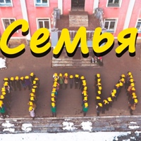
Принцип становления виртуальной идентичности
Медиатека воспитания
мультимедиа-презентации воспитательных мероприятий;
художественные фильмы («Республика ШКИД», «Летят журавли», «Педагогическая поэма», «Флаги на башнях» и др.);
видеолекции ведущих педагогов и психологов по проблемам воспитания и методике воспитательной работы;
учебники и учебные пособия по воспитательной работе в профессиональном образовании;
разработки воспитательных мероприятий и т.д.
обеспечение принадлежности будущих педагогов виртуальному воспитательному сообществу, принятие ими ценностей виртуальной воспитательной среды вуза, признание значимости виртуальных форм воспитания наравне с традиционными, осознание ответственности за результативность виртуальных воспитательных мероприятий и осмысление своей роли в них
24

Slide 24
Принцип ориентации на формирование ценностных отношений
Участие в деятельности молодежных форумов
Тьюторская деятельность по подготовке волонтеров
Совместная волонтерская деятельность с ОО и – социальными партнерами
Организация спортивных мероприятий
Социально значимая деятельность
Участие в деятельности региональных волонтерских организаций
Участие в традиционных мероприятиях вуза и города
25

Slide 25
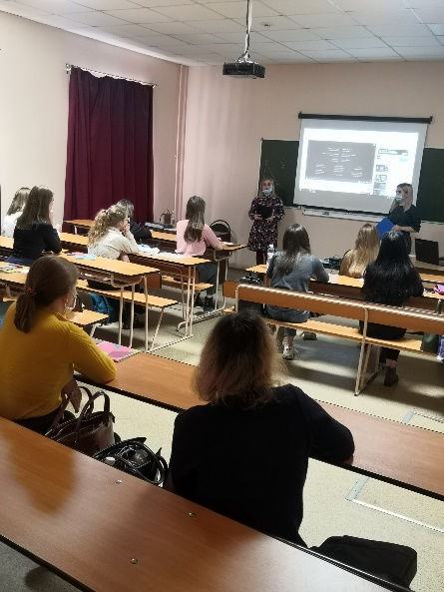
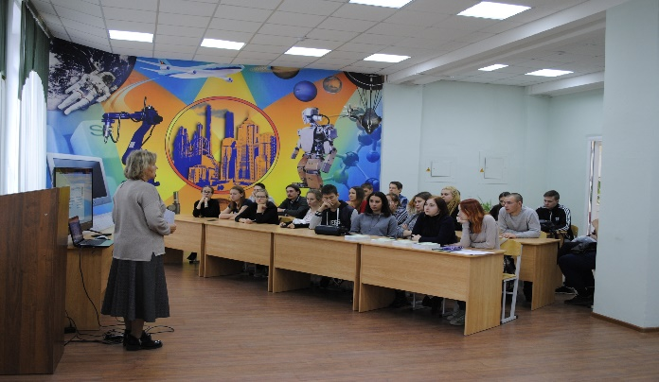
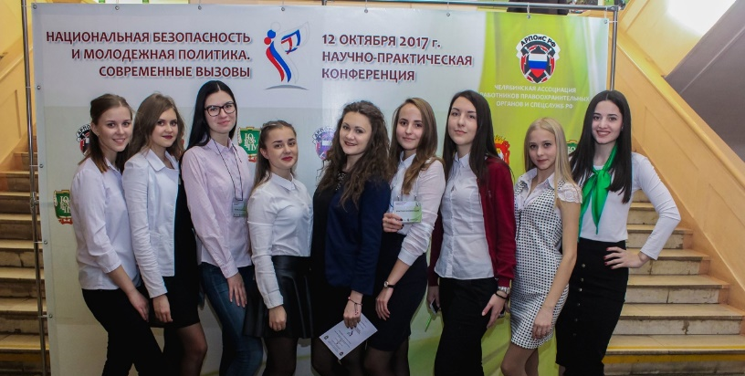
Принцип ориентации на формирование ценностных отношений
Участие студентов в осен­ней и весенней сессии научного обще­ства сту­дентов и учащихся «Ака­демия успеха»
Участие студентов в де­каде профессионально-пе­даго­гического образова­ния
Участие студентов во Всероссийском научно-практическом форуме «Национальная безопас­ность и молодежная поли­тика. Вместе вне зависи­мости»
Участие студентов во Всероссийском фестивале науки на базе ЮУрГГПУ
Участие в конкурсе научно-исследовательских работ студентов и аспи­рантов
Совместная с преподава­телями научно-исследова­тельская и проектная дея­тельность
Участие студентов в кон­курсе «Интеллектуальный марафон»
20

Slide 26
Выводы
Современный университет обладает огромными возможностями для формирования гибких навыков студентов.
Процесс развития гибких навыков и образовательная деятельность взаимно обогащают друг друга, а сформированные компетенции формируют прочную основу для профессиональной компетентности студентов.
26

Slide 27
Благодарим за внимание
Уварина Наталья Викторовна
unv@cspu.ru

